Slide 1




Curso de programação
1 0 0 1 0 1 0 1 0 1 0 1 0 1 0 0
1 0 0 1 0 1 0 1 0 1 0 1 0 1 0 0
Temporada 26/27
System.out.println (“Bem vindos ao curso!”);

Slide 2

Como ter acesso ao classroom?
Código da turma:
k2skwu2i

Slide 3

Habilidades contempladas
Lógica de programação
Manipulação de dados de entrada e saída
Organização básica de um programa Java
Noções de encapsulamento
Estrutura e laços de repetição

Slide 4
competências contempladas
Quebrar problemas em partes menores e solucionáveis
Identificar erros no código (sintáticos e lógicos)
Proatividade e criatividade
Trabalho em equipe
Comunicação e escuta ativa

Slide 5

Módulos do curso
Aula 1
aula 2
Aula 3
-Introdução ao Java
-Variáveis
-Dados de entrada
-Lógica de programação
-Operadores aritméticos
Data - Local
Data - Local
Data - Local
Aula 4
Aula 5
Aula 6
-Operadores lógicos e Relacionais
-Estruturas Condicionais
-Estruturas de repetição
Data - Local
Data - Local
Data - Local

Slide 6

INTRODUZINDO CONCEITOS E FERRAMENTAS
1 0 0 1 0 1 0 1 0 1 0 1 0 1 0 0
1 0 0 1 0 1 0 1 0 1 0 1 0 1 0 0

Slide 7


1
O que é a programação?
Processo de escrever instruções que um computador pode executar para uma determinada tarefa.
INTRODUÇÃO
A programação dentro da robótica:
2
Instruções que controla o comportamento e as ações de um robô, por exemplo um braço articulado, locomoção, etc

Slide 8

3
Por que o Java?
INTRODUÇÃO
Bibliotecas e ferramentas robustas que ajudam a implementar aplicações mais avançadas.

Slide 9

4
Quais as IDE’s utilizadas?
Interface limpa, simples de usar, usa-se em qualquer sistema operacional, letras coloridas.
INTRODUÇÃO
VISUAL code
intellij

Slide 10
5
Setor de robô
Programação em java totalmente voltada para as bibliotecas de FTC ou FRC; Dá vida ao robô.
INTRODUÇÃO
6
Setor de Projetos
Programação voltada a linguagem que melhor se adequa ao projeto escolhido para a temporada.

Slide 11


LOCOMOÇÃO DO ROBô
1 0 0 1 0 1 0 1 0 1 0 1 0 1 0 0
1 0 0 1 0 1 0 1 0 1 0 1 0 1 0 0

Slide 12

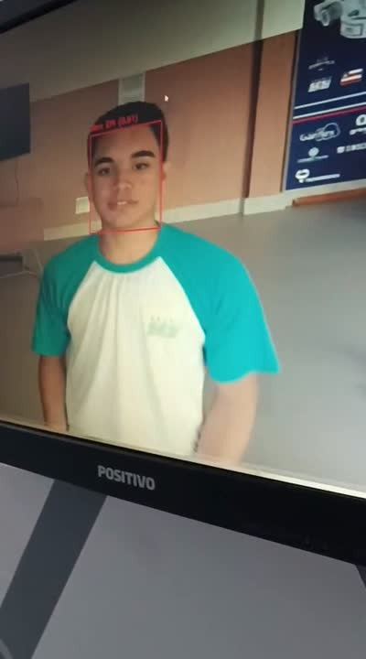
IA
1 0 0 1 0 1 0 1 0 1 0 1 0 1 0 0
1 0 0 1 0 1 0 1 0 1 0 1 0 1 0 0

Slide 13
Conceito e Utilização:
Capacidade de organizar e estruturar instruções de forma lógica para resolver problemas ou realizar tarefas específicas. Ela envolve o desenvolvimento de sequências de passos a serem executados de forma organizada e eficiente.
Como todas as tarefas no dia a dia podem ser interpretadas dessa forma, por exemplo jogar.
LÓGICA DE PROGRAMAÇÃO

Slide 14


Conceito e Utilização:
É uma sequência de instruções ou comandos realizados de maneira sistemática com o objetivo de resolver um problema ou executar uma tarefa. Como sair com os amigos.
ALGORITMOS

Slide 15

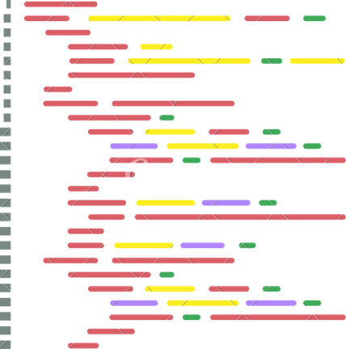
1
Como se faz um algoritmo?
Identificar o problema
Elaborar sequência lógica para resolver
ALGORITMOS
2
Como representá-lo?
Fluxograma
Pseudocódigo

Slide 16
1
Conceito de pseudocódigo
Maneira de representar os algoritmos usando uma linguagem simples e próxima da linguagem falada.
PSEUDOCÓDIGO
Qual é o objetivo?
2
Torná-los aptos a estruturar um código em qualquer linguagem e desenvolver uma boa lógica e não só saber aplicar conceitos de estruturas e operadores.

Slide 17
Processo IR_A_ESCOLA{ se o despertador tocar:
abrir os olhos;
levantar da cama;
tomar banho;
vestir o uniforme;
tomar cafe da manhã;
ir para o carro;
PSEUDOCÓDIGO
exemplo
se não:
}
continue dormindo;
Pseudocódigos são como receitas de bolo!

Slide 18
1
Conceito de fluxograma:
Outra forma de representar um processo por meio de algorítmos porém usando símbolos gráficos para representar as diferentes etapas do processo.
Fluxograma

Slide 19


Fluxograma
Simbolos
Início ou fim de um processo.
Ponto de tomada de decisão.
Atividade para executar.
Direção do fluxo.

Slide 20

Fluxograma
Início
Despertador toca
Sim
Levantar e se arrumar
Entrar no meio de transporte
Não
Continue
dormindo
Dirigir até a escola
Fim
Assistir aula
Entrar na escola

Slide 21

Exercícios
Em grupo
Individual
Cada equipe deverá escrever em um caderno um algoritmo sobre uma atividade correspondente com seu número e após isso, transformá-la em um fluxograma e em um
pseudo-código.
Cada aluno deverá escrever em seu caderno um algoritmo sobre uma atividade do seu cotidiano e após isso, transformá-la em um fluxograma e em um
pseudo-código.

Slide 22
Exercícios
EQUIPE 1:
“Como calcular a tabuada de um número informado pelo usuário?”
EQUIPE 2
“Como calcular o valor total de uma compra aplicando desconto de 10% se o valor for maior que R$100?”
EQUIPE 3:
“Como preparar um miojo?”
EQUIPE 4:
“Como determinar se um número é primo?”
EQUIPE 5:
“Como saber se um número é par ou ímpar?”
EQUIPE 6:
“Como determinar o antecessor e o sucessor de um número informado pelo usuário?”
EQUIPE 7:
“Como converter uma temperatura de Celsius para Fahrenheit?”
EQUIPE 8:
“Como saber se um número é par ou ímpar?”

